Slide 1


走进美国名校
——密歇根州立大学VIPP项目

Slide 2
Michigan State University
美国公立学校的常青藤
《美国新闻与世界报道》杂志排名
第29名 全美公立大学
《普林斯顿评论》杂志
中西部最好的大学之一
2006年《Kiplinger》杂志
前100强 最有价值的公立大学
2015年的综合排名
第75名 全美，第82名 世界排名

Slide 3
密歇根州立大学VIPP项目
一、项目介绍
二、学习内容
三、学习认证
四、申请时间
五、住宿
六、费用

Slide 4
1、申请要求
一、项目介绍
平均绩点最低为2.5
托福分数最低为60、大学英语四级或等同水平
金融、经济、会计、商业相关专业优先
四年制本科大学生

Slide 5
2、项目特点
不仅有机会改善英语沟通技能，而且能提高金融管理方面的知识和经验。
由密歇根州立大学专任或聘请教师教授学术课程。
支付额外的费用可以实地考察芝加哥和底特律的金融行业。
与来自美国和其他国家的留学生沟通交流。

Slide 6
2、项目特点
在美国密歇根州东兰辛市生活、工作和学习，密歇根州立大学是世界顶尖的研究型大学之一。
提供包括签证、接机、住宿安排和校内相关服务支持。
参与校园学术文化活动、探讨会和系列讲座。
提供职业规划建议。

Slide 7
二、学习内容
在三类课程模块中修完7门课程。大部分课程是一个学期3学分。夏季4周课程，秋季半学期的课程通常为1.5学分。

Slide 8
Date：July 18,2016-January 15,2017
2门金融专业课程（6学分值）
内容：投资学、金融机构管理、国际财务管理、
公司金融、货币银行学
2门一般学术研究课程（3学分值）
内容：一般研究方法、专业和学术写作，跨文化商
务交流技能，组织行为，领导力
3门英语和文化课程（6学分值）
内容：发音、成语、交际、美国文化、商务英语、
公共演讲、谈判技巧

Slide 9
三、学习认证
通过参加VIPP项目修完课程将被授予全球青年专家课程（GYPP）证书。
VIPP项目于1991年成立, 已经培养了来自全球30多个国家4000多名专业人才,是世界领先的能提供高层管理和职业发展的培训项目。

Slide 10
四、申请时间
校内报名截止于2016年4月10日

Slide 11
五、住宿
密歇根州立大学是全美最大的校区住宿学府之一。五大社区，二十五个本科生宿舍楼，每一个都有自己的历史、设计和便利设施。无论你住在哪一个社区，周边都有很多的运动馆、健身所以及运动场、活动中心、餐馆、教室、实验室和图书馆。

Slide 12
六、费用
学费: 6000美元不包括健康保险和生活费用
健康保险约为1000美元/半年

Slide 14
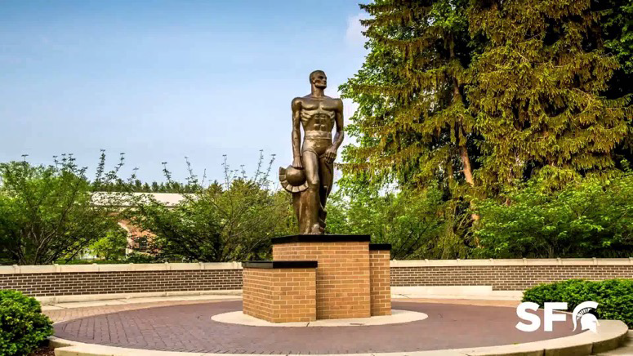

Slide 15

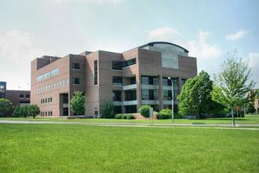
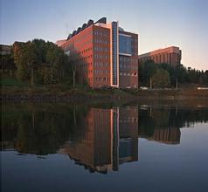

Slide 16
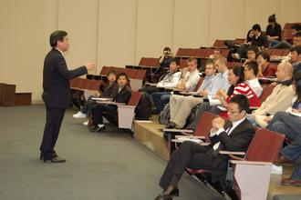


Slide 17
